Slide 1

Contrôler la viabilité économique et financière de l’activité
CONSTRUIRE SON DOSSIER FINANCIER

Slide 2
Sommaire :
L’intérêt du dossier financier
Le compte de résultat
Le calcul du seuil de rentabilité
Le plan de financement initial
Le plan de trésorerie
Le plan de financement à 3 ans
Les financements

Slide 3
L’intérêt du dossier financier

Slide 4
L’intérêt du dossier financier (1/3) :
La réalisation d’un prévisionnel financier permet :
d’anticiper la gestion de sa future entreprise
de s’assurer de la viabilité de l’entreprise (les ressources doivent être en adéquation avec les besoins)
d’être sûr de sa rentabilité future
Tous les partenaires (financiers et commerciaux) vous réclamerons un dossier financier sur 3 ans minimum

Slide 5
L’intérêt du dossier financier (2/3) :
Il répond à 5 questions essentielles :
Quels sont les capitaux nécessaires pour lancer le projet ?
Les recettes seront-elles suffisantes pour absorber les charges ?
Quel sera le niveau d’activité mensuelle de mon entreprise ?
Quel est le montant de CA à atteindre la première année pour être rentable ?
Mon entreprise aura-t-elle les ressources suffisantes pour assurer sa stabilité dans les 3 ans à venir ?

Slide 6
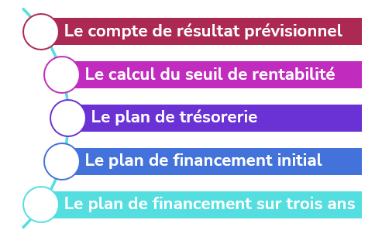
L’intérêt du dossier financier (3/3) :
5 tableaux pour répondre à ces questions :

Slide 7
La rentabilité
du projet

Slide 8
La rentabilité du projet : Sommaire
1.1. Le compte de résultat prévisionnel
Le chiffre d’affaires
Charges fixes et charges variables
1.2. Le seuil de rentabilité
Taux de marge sur coût variable
Point mort

Slide 9
1.1. Le compte de résultat prévisionnel (1/2)
Définition : il recense toutes les charges liées à l’activité et l’ensemble des recettes dans le but de déterminer la rentabilité de l’entreprise
Objectifs : définir si les recettes couvrent les frais (=charges) liés à l’activité.
Comment :
Lister l’ensemble des frais
Évaluer le CA

Slide 10
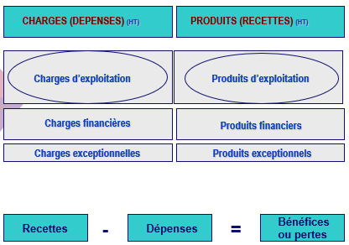
1.1. Le compte de résultat prévisionnel (2/2)

Slide 11
1.1.1. Le chiffre d’affaires (1/3)
par imitation :
CA prévisionnel = CA moyen réalisé habituellement par les entreprises qui travaillent dans la même branche d’activité
par les produits :
CA prévisionnel = test du produit auprès de la clientèle potentielle en recueillant des promesses d’achat conditionnelles ou fermes

Slide 12
1.1.1. Le chiffre d’affaires (2/3)
CA =
quantités vendues
x
prix unitaire moyen

Slide 13
1.1.2. Le charges (1/3)
Les charges regroupent l’ensemble des frais liés à l’activité :
Loyer d’un local commercial ou d’un atelier, assurances, frais de transport, frais de communication, rémunérations, charges sociales, investissements en immobilisation, crédits bancaires,...

Slide 14
1.1.2. Le charges fixes / charges variables (2/3)
On distingue :
Les charges dites “fixes” :
Ensemble des dépenses que l’on a obligatoirement, que l’on vende ou pas. Elles devront être payées quoi qu’il arrive :
loyer commercial, assurances, EDF, amortissements, agios, rémunérations, charges sociales, impôts et taxes,...

Slide 15
1.1.2. Le charges fixes / charges variables (3/3)
On distingue :
Les charges dites “variables” :
Elles varient en fonction du CA, elles sont liées au niveau des ventes :
approvisionnements, sous-traitance, frais de livraison sur les achats et les ventes, commissionnements,...

Slide 16
EXERCICE D’APPLICATION
Remplir le compte de résultat
Répartir les charges fixes et charges variables

Slide 17
EXERCICE D’APPLICATION - CORRIGÉ
Chiffres d’affaires = 38 000 €
Grossistes : 3 000 x 5 =15 000€
Particuliers : 2 000 x 11.5 = 23 000€
Charges fixe = 26 470€
Frais fixes = 9 070€
Rémunération escomptées = 12 000€
Charges sociales du dirigeant (46% de 12 000) = 5 520€
Charges variables = 8 300€
Matières premières = 5 000 bougies x1.50
prix de revient sans la MO) = 7 500€
Transports = 700€
Emballages = 100€

Slide 18
1.1.1. Le chiffre d’affaires (3/3)
Chiffres d’affaires | 1ère année | 2ème année | 3ème année
Vente de marchandises
Productions de biens
Prestations de services
Subvention d’exploitation
Autres produits
Produits financiers
Produits exceptionnels

Slide 19
1.2. Le seuil de rentabilité SR

Slide 20
1.2. Le seuil de rentabilité (1/2)
Définition : seuil à partir duquel l’entreprise ne réalise ni perte ni bénéfice
Le seuil de rentabilité est un indicateur clé pour mesurer l’évolution de l’activité.

Slide 21
1.2. Le seuil de rentabilité (2/2)
Répartir les charges fixes et les charges variables
Calculer la marge sur charges variables (MCV) en faisant la différence entre le chiffre d’affaires HT et les charges variables
MCV = CA - CV
Calculer le taux de marge sur charges variables (TMCV) en divisant la MCV par le CA
TMCV = MCV / CA
Calculer le seuil de rentabilité en divisant les charges fixes par le TMCV
SR = CF / TMCV

Slide 22
EXERCICE D’APPLICATION
Calculer le seuil de rentabilité

Slide 23
EXERCICE D’APPLICATION - CORRIGÉ
MCV = CA - CV soit 38 000 - 8 300 = 29 700€
TMCV = MCV / CA soit 29 700 / 38 000 = 0.78
SR = CF / TMCV soit 26 590 / 0.78 = 34 090 €
SR mensuel (11 mois d’activité) soit 34 090 / 11 = 3 099€
SR en nombre de bougies à vendre (prix moyen de vente de 9€) = 3 788 bougies par an ou 344 par mois (11 mois d’activité)

Slide 24
APPLICATION AU PROJET
Évaluer son CA prévisionnel annuel
Évaluer ses charges variables
Évaluer ses charges fixes
Déterminer le seuil de rentabilité

Slide 25
2) La viabilité
du projet

Slide 26
La viabilité du projet : Sommaire
2.1. Le compte de résultat initial
Le BFR
2.2. Le plan de trésorerie
2.3. Le plan de financement à 3 ans
2.4. Les financements et garanties

Slide 27
2.1. Le plan de financement initial
Pourquoi : il répond à la question : quelle somme d’argent dois-je réunir pour réaliser mon projet ?
Objectifs :
recenser l’ensemble des investissements indispensables (= besoins durables) au démarrages de votre entreprise
chiffrer ces besoins
déterminer le montant des ressources durables nécessaires au financement de ces besoins

Slide 28
2.1. Le plan de financement initial
BESOINS |  | RESSOURCES
Investissements Frais d’enregistrement Honoraires Dépôt de marque INP Publicité au démarrage… Création de site internet Logiciels… Travaux / aménagements Véhicule Mobilier Matériel informatique |  | Apports personnels
Stock de marchandises Créances clients Trésorerie (ou fonds de caisse) |  | Emprunts Dettes fournisseurs
TOTAL |  | TOTAL

Slide 29
2.1. Plan de financement et BFR
L’entreprise doit acheter du stock de vendre ses produits, elle a besoin en permanence d’un certain niveau de marchandises et de produits finis
Le maintien d’un stock minimum nécessaire au bon fonctionnement de l’entreprise a un coût.
Certains clients reçoivent leur commande et la règlent 30 jours, 45 jours…après réception des marchandises.
Les recettes sont donc encaissées avec un décalage dans le temps : on considère que l’argent est momentanément “dehors”.
L’entreprise peut négocier avec ses fournisseurs un délai de paiement afin de régler plus tard leurs commandes.
Les marchandises sont physiquement présentes dans l’entreprise alors qu’elles ne sont pas encore payées : l’argent n’est pas encore “sorti”.

Slide 30
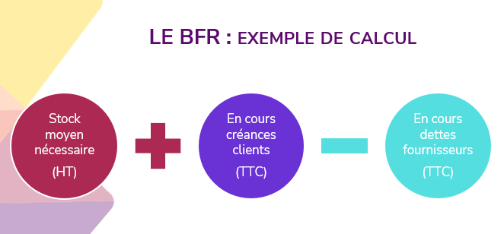
Le BFR est un BESOIN DURABLE qui doit obligatoirement être financé par des RESSOURCES DURABLES

Slide 31
CALCUL DU BFR
S’agissant de “micro-projets”, le calcul du BFR est simplifié. On retient généralement une évaluation forfaitaire qui correspond à un ou deux mois de charges + un ou deux mois de revenu (revenu minimal incompressible), auxquels s’ajoutent le stock, s’il y a lieu.

Slide 32
2.2. Le plan de trésorerie
Définition : Tableau présentant tous les décaissements et encaissements prévus sur une année, en les ventilant mois par mois
On raisonne en TTC
Il permet d’anticiper d’éventuels problèmes de trésorerie.
Comment :
Reprendre l’ensemble des investissements et des ressources inscrits au plan de financement initial
Reprendre l’ensemble des charges et des recettes et les répartir mensuellement selon leur moment réel d’encaissement et de décaissement

Slide 33
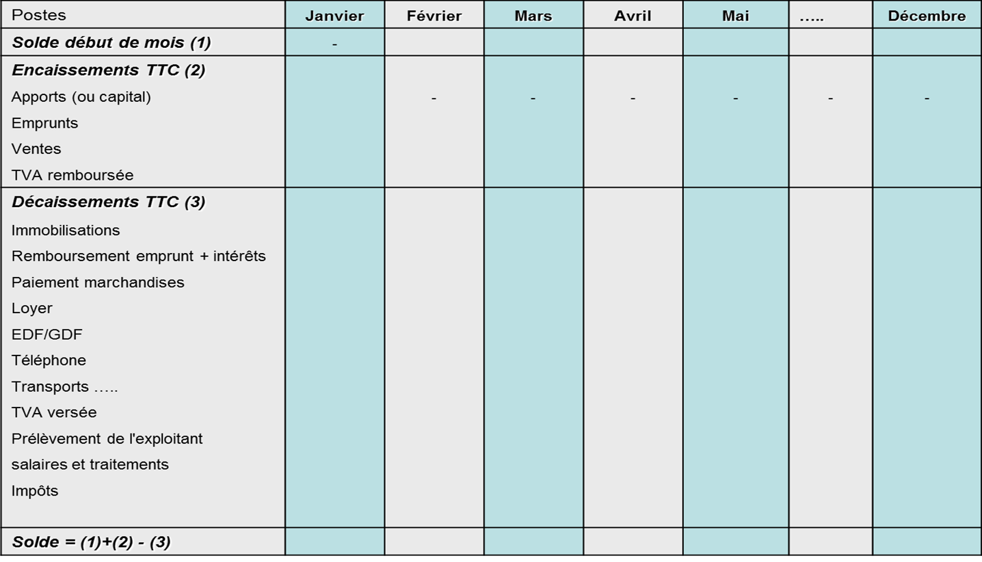
2.2. Le plan de trésorerie : EXEMPLE

Slide 34
2.3. Le plan de financement à 3 ans
Définition : Il détermine le montant des ressources nécessaires à l’entreprise pour financer son programme d’investissement ainsi que son cycle d’exploitation sur 3 ans.
Comment :
Construction sur le même schéma que le plan de financement initial
Année 1 : reprendre les éléments figurant sur le plan de financement initial
Année 2 et 3 : reprendre uniquement les éléments nouveaux apparus au cours de ces deux années

Slide 35
2.3. Le plan de financement à 3 ans
Besoins durables | N | N+1 | N+2 | Ressources durables | N | N+1 | N+2
Frais d’établissement Programme d’investissements HT BFR Augmentation du BFR Remboursement annuel des emprunts à terme Prélèvement de l’exploitant (si EI) Dividendes distribués (si sociétés) | x | x | x | Fonds propres (Apport personnel ou Capital social) comptes courants d’associés Primes - subventions Capacité d’auto-financement Emprunts bancaires à moyen ou long terme Autres emprunts (prêts d’honneur…)
 |  |  |  | Excédent

Slide 36
2.4. Financements et garanties
Type de financement | Source de financement
Fonds propres | Le créateur peut débloquer son épargne professionnelle, il peut également se faire aider par des proches (intérêt fiscal de la souscription au capital d’une société)
Prêt à long / moyen terme | Prêt bancaire (max 7 ans), doit être garantie
Micro crédit | ADIE
Prêt d’honneur (i = 0%) | Réseau entreprendre Réseau France Initiative | Collectivités locales Oséo
Participation au capital | Capital risque (France angels, CIGALES…)
Crédit bail | Banques et organismes spécialisés
Aides financières | EDEN Fondations | Collectivités locales
Garanties | Oséo France active FGIF

Slide 37
AVEZ-VOUS DES QUESTIONS ?

Slide 38
MERCI DE VOTRE ATTENTION

